Slide 1
Docker Compose та Swarm
Технології розгортання інформаційних систем

Slide 2

План презентації
Docker Compose: основи
Docker Swarm: масштабування
Overlay-мережі
Приклад App + DB
Переваги та недоліки

Slide 3

Що таке Docker Compose?
Docker Compose — це інструмент, який спрощує роботу з багатоконтейнерними застосунками в Docker.
Використовує docker-compose.yml

Slide 4

Основні можливості Compose
Опис багатосервісної архітектури
Керування мережами та томами
Масштабування сервісів
Єдиний файл docker-compose.yml
Автоматизований запуск/зупинка

Slide 5
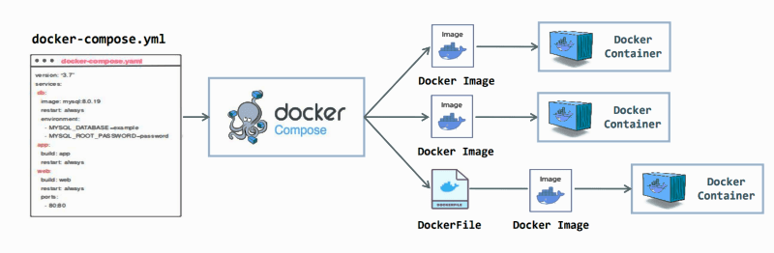
Візуалізація Docker Compose

Slide 6
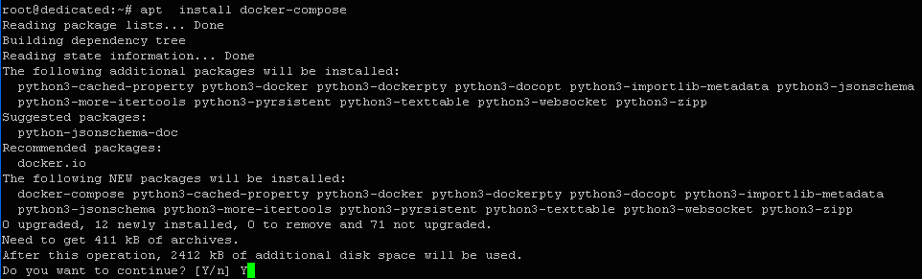
Встановлення Compose
$ apt install docker-compose

Slide 7
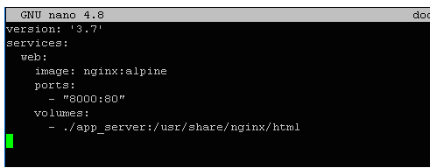
Приклад docker-compose.yml
$ nano docker-compose.yml

Slide 8
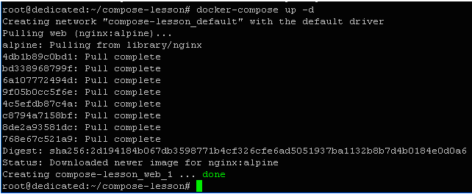
Запуск стеку з Compose
docker-compose up -d

Slide 9

Перевірка середовища
docker-compose ps

Slide 10
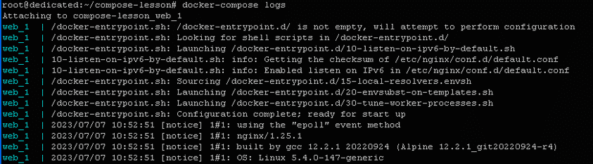
Перегляд логів
$ docker-compose logs

Slide 11


Інші команди
$ docker-compose pause - призупинити роботу.
$ docker-compose unpause - розблокувати роботу.

Slide 12


Інші команди
$ docker-compose stop - зупинити роботу.
$ docker-compose down - видалити всі контейнери.

Slide 13
Docker Compose: переваги та недоліки
✅ Переваги | ❌ Недоліки
Простота у використанні – один YAML-файл | Обмежене масштабування
Легке відтворення середовища | Не підходить для великих продакшн систем
Швидкий старт для розробників | Немає вбудованого балансування навантаження
Портативність (працює на будь-якій машині з Docker) | Менша гнучкість порівняно з оркестраторами (Swarm, Kubernetes)

Slide 14

Що таке Docker Swarm?
Docker Swarm — це вбудований в Docker інструмент оркестровки, який об'єднує групу машин (вузлів) у єдиний кластер для централізованого керування контейнерами.

Slide 15
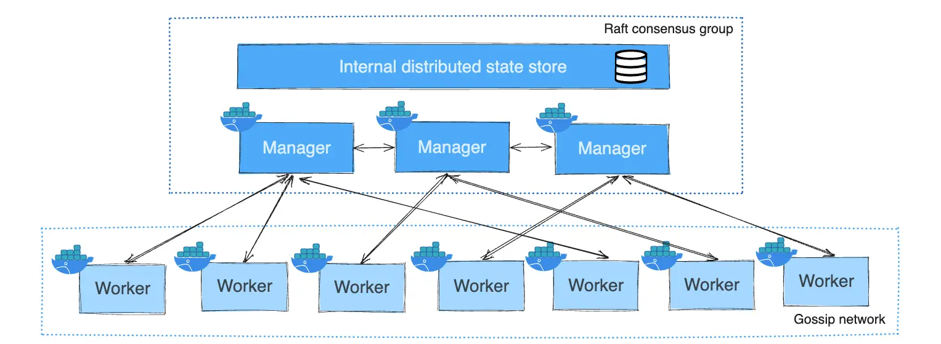
Архітектура Swarm

Slide 16
Сервіси у Swarm
Декларативна модель
Сервіс = група контейнерів з одним образом
Масштабування через параметр replicas
Автовідновлення при збої

Slide 17
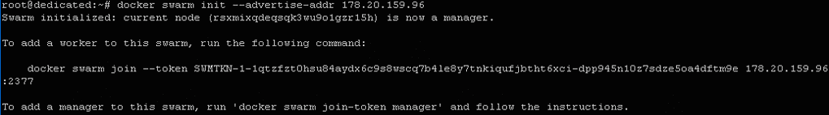
Ініціалізація Docker Swarm
$ docker swarm init --advertise-addr 178.20.159.96
$ docker node ls - перевірити список нодів

Slide 18
Створення Docker Service
----Створення сервіса------
docker service create --name web --replicas 3 -p 80:80 nginx
----Переглянути стан сервісів------
docker service ls
----Масштабування сервісу------
docker service scale web=5

Slide 19
Структура Docker Swarm Cluster
+-------------------+ +-------------------+
| Manager Node | | Worker Node 1 |
| - Controls swarm |<---->| - Runs containers |
| - Stores state | | |
+-------------------+ +-------------------+
|
v
+-------------------+
| Worker Node 2 |
| - Runs containers |
+-------------------+

Slide 20
Переваги та недоліки
Переваги Docker Swarm | Недоліки Docker Swarm
Вбудована інтеграція в Docker (не потребує додаткових інструментів) | Менша спільнота та підтримка порівняно з Kubernetes
Простота налаштування та використання | Обмежений функціонал для складних систем
Легке масштабування сервісів за допомогою replicas | Менш розвинуті інструменти моніторингу та логування
Автовідновлення контейнерів у разі збою | Не завжди підходить для великих enterprise-проєктів
Підтримка overlay-мереж для взаємодії між вузлами | Майбутній розвиток менш активний, ніж у Kubernetes

Slide 21
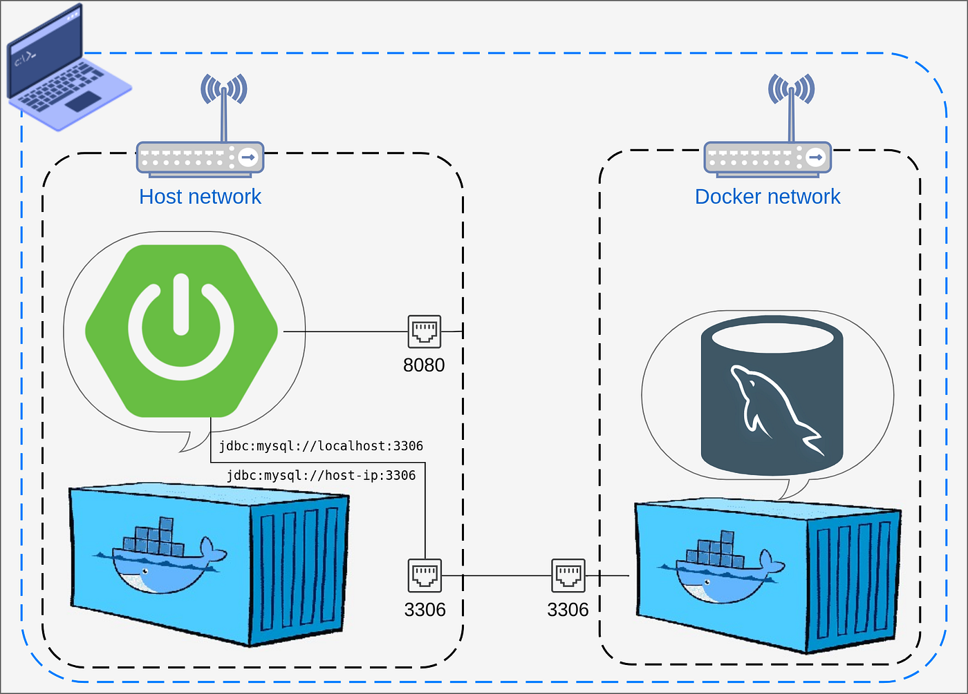
Що таке стек App + DB?
Описати конфігурацію застосунку та бази даних.
Запустити їх разом як взаємопов’язані сервіси.
Забезпечити стабільну роботу та масштабування

Slide 22
Архітектура стеку
Стек складається з двох основних сервісів:
App (застосунок) – веб-додаток або API, який обробляє запити користувачів.
DB (база даних) – зберігає всі дані застосунку (користувачі, продукти, налаштування).
Таке розгортання дозволяє:
Легко масштабувати App без зміни DB.
Відокремити логіку додатку від даних.
Підтримувати стабільність і переносимість середовища.

Slide 23
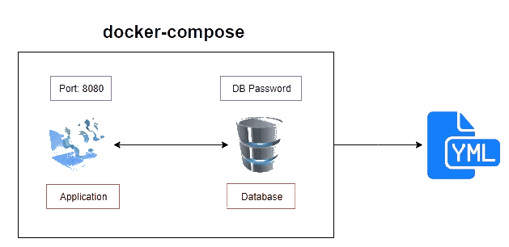
Docker Compose для App + DB

Slide 24
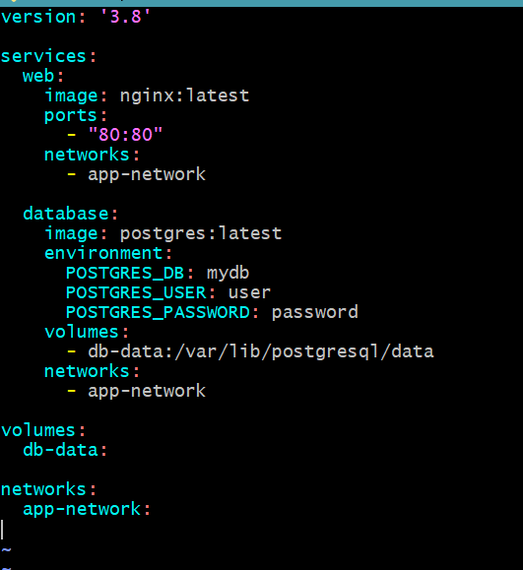
Файл docker-compose.yml

Slide 25
Файл docker-compose.yml
docker stack deploy -c docker-compose.yml mystack
version: "3.8"
services:
web:
image: nginx:latest
ports:
- "80:80"
deploy:
replicas: 3
placement:
constraints: [node.role == worker]
restart_policy:
condition: any
visualizer:
image: dockersamples/visualizer:latest
ports:
- "8080:8080"
volumes:
- "/var/run/docker.sock:/var/run/docker.sock"
deploy:
placement:
constraints: [node.role == manager]

Slide 26
Представлення у бравзері
http://<IP-менеджера>:8080 → Docker Visualizer
http://<будь-якого вузла>:80 → сторінка Nginx
+--------------------------------------------------------+
| node1 (manager) |
| [visualizer:8080] 🟢 |
+--------------------------------------------------------+
| node2 (worker) |
| [nginx.1] 🟢 |
+--------------------------------------------------------+
| node3 (worker) |
| [nginx.2] 🟢 [nginx.3] |
+--------------------------------------------------------+

Slide 27
Висновок
Docker Compose:
Простий та зручний для локальної розробки
Швидкий старт та відтворюваність середовища
Docker Swarm:
Підходить для продакшн-середовищ та масштабованих систем
Автовідновлення контейнерів та балансування навантаження
Обидва інструменти дозволяють ефективно керувати багатоконтейнерними застосунками
Вибір між ними залежить від задач: Compose для розробки, Swarm для масштабованого продакшн

